Slide 1
Kotlin
Notes:
발표 시작하겠습니다. 제가 오늘부터 발표하게 될 내용은 렌달 하이드 저자의 GreatCode 라는 책을 주제로 발표하게 됐습니다. 우선 제 소개이고요.

Slide 2
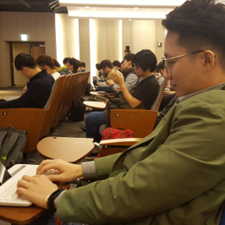
발표자 소개
현재 핀테크(Fin-Tech)기업에서 개발 및 유지보수 업무를 담당하고 있는 개발자 문성현입니다.
문성현
Language
Interest
github
E-mail
Java,
Javascript, Python, C/C++
Capacitive Keyboard,
Mechanical Keyboard
https://github.com/gatherKnowledge
gathering1143@gmail.com
Notes:
우선 제 소개이고요. 제 소개를 간략히 하자면 2015년부터 자바 웹 개발로 개발일을 시작했고, 현재는 핀테크 관련 회사에서 개발 및 유지보수를 담당하고 있습니다.
옆에는 간략히 이메일주고, 깃허브 저장소 url이 있고요.

Slide 3
Great Code
목차
1
책 소개
2
수와 수치 표기법
3
컴퓨터의 수치표기
4
다양한 수치표기
Notes:
목차 들어가겠습니다. 첫번째로 간략히 전체 책과 저자 소개, 수와 수치 표기법 개념 그리고 이 수와 수치표기법의 개념들이 컴퓨터에서 어떻게 사용이 되는지 순서로 발표 진행하겠습니다.

Slide 4
1. 책 소개
최고의 코드를 위해 알아야 할 것

Slide 5
구글과 오라클
2010년도 오라클이 자바를 인수하고 구글을 API 지적 재산권 침해로 소송 진행중
얼마 전 패소, 항소 진행 중
올해로 7년째

Slide 6
수와 수치 표기법
JetBrains 사
2000년도 설립된 소프트웨어 회사
본사는 체코 프라하, 직원 수 약 700명
IntelliJ IDEA, Pycharm, Clion, Android Studio 등 개발툴 뿐만 아니라 2011년도 static typed language Kotlin 언어 개발
Technology of the Year Award 수상 내역
최근에는 구글의 Go언어 개발을 위한 Goland라는 개발툴 베타 테스트 진행중
Notes:
방법은 다르지만 모두 백, 100, 16진수의 64라고 얘기하면 모두 다른 말로 표현을 했지만, 같은 양을 떠올릴 수 있는거죠. 한마디로 [주먹쥐며-이렇게 사람이 있으면 한쪽에서 한쪽으로]양의 개념을 전달하는 수단입니다, 얘가 생각하고 있는 크기, 양 자체가 수이고요.
[한 타이밍 쉬고]
산가지 표기법이라고 들어보셨나요

Slide 7
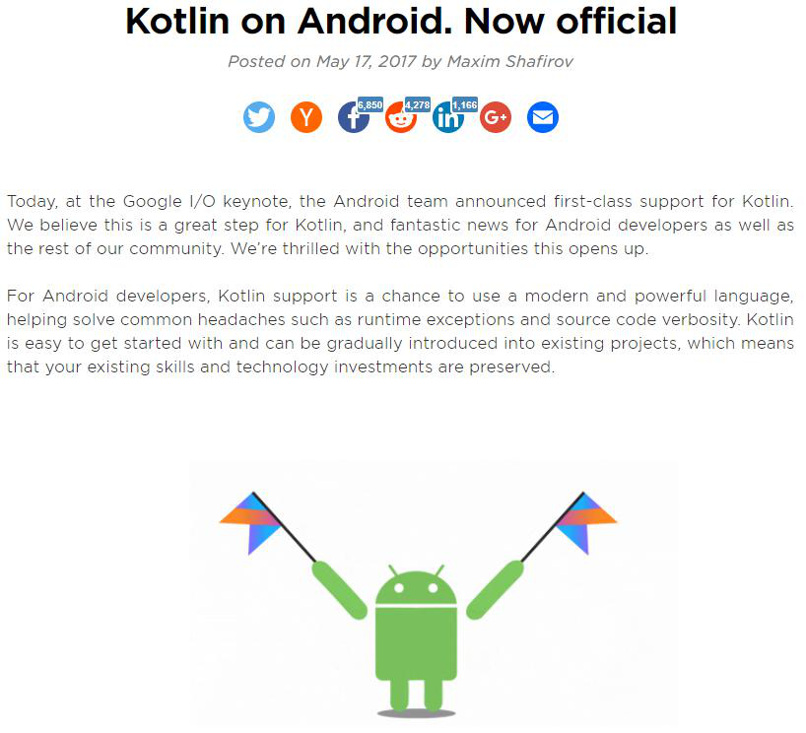

Slide 8
수와 수치 표기법
2.8 MPS
2.9 PhpStorm
2.10 PyCharm
2.11 ReSharper Ultimate
2.12 Rider
2.13 RubyMine
2.14 TeamCity
2.15 Toolbox App
2.16 Upsource
2.17 WebStorm
2.18 YouTrack
2.1 AppCode
2.2 CLion
2.3 DataGrip
2.4 Gogland
2.5 Hub
2.6 IntelliJ IDEA
2.7 Kotlin
Notes:
방법은 다르지만 모두 백, 100, 16진수의 64라고 얘기하면 모두 다른 말로 표현을 했지만, 같은 양을 떠올릴 수 있는거죠. 한마디로 [주먹쥐며-이렇게 사람이 있으면 한쪽에서 한쪽으로]양의 개념을 전달하는 수단입니다, 얘가 생각하고 있는 크기, 양 자체가 수이고요.
[한 타이밍 쉬고]
산가지 표기법이라고 들어보셨나요

Slide 9
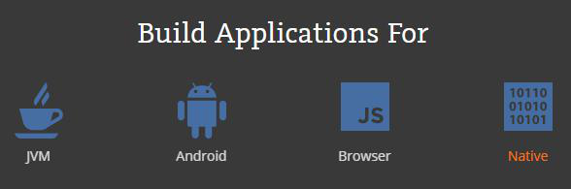
수와 수치 표기법
JVM환경에서 동작
안드로이드에서 정식 지원
자바스크립트 파일 변환 가능
네이티브라고 썼긴 했지만 정말 하고 싶던 말은?
Notes:
정말 공식 홈페이지에서 하는 말들이 맞을지 한 번 확인해 볼까요

Slide 10
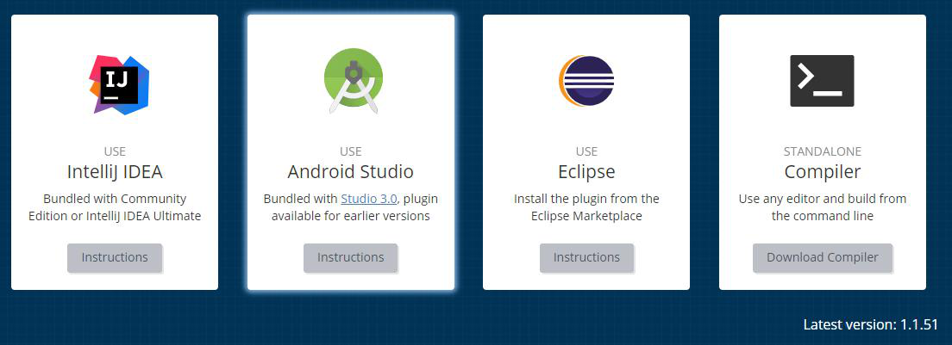
개발 툴 지원
세계적인 IDE개발 회사, 기존 개발 툴로 지원이 안되는 툴들이 없다.
기존 툴뿐만 아니라 StandAlone으로도 동작 가능

Slide 11
코틀린 VS 자바
이 대결 구도는 현재 애플의 개발언어인 SWIFT와 Objective-C를 비교하는 것과 같은 구도
자바 개발자에게 러닝 커브가 낮고 도구적 지원이 잘 돼있다

Slide 12
코틀린 VS 자바
이 대결 구도는 현재 애플의 개발언어인 SWIFT와 Objective-C를 비교하는 것과 같은 구도
자바 개발자에게 러닝 커브가 낮고 도구적 지원이 잘 돼있다
코틀린 대표적인 특성
nullable, non-nullable 타입으로 Null safety, 안전한 호출과 안전한 캐스팅
Extention functions
Higher-order functions / 람다 표현식
Data 클래스
Immutability
Coroutines
Type aliases

Slide 13
코틀린 VS 자바
Null Safety
기본적으로 non-nullable
if (nullable != null) nullable.doStuff()
nullable?.doStuff() //safe call
Null값이 필요한 경우가 얼마나 있을까 생각해 볼 만한 대목
Nullable.doStuff()해서 nullPointException발생
Notes:
Null을 만든 사람이 하는 얘기, 본인의 가장 큰 실수가 null을 만든 것이다.

Slide 14
코틀린 VS 자바
Extension Functions
클래스에 상속하거나 데코레이션 패턴을 사용하지 않고도 행동 추가 가능
마치 원래 클래스의 기능인 것 처럼
fun String.makePretty(): String {
//… make the string pretty and return it
}
추상 클래스를 이용해서 상속받는 스타일 사용이 필요 없음

Slide 15
코틀린 VS 자바
Higher-order functions and lambdas
이해 필요

Slide 16
코틀린 VS 자바
Data Classes
자바 어플리케이션 개발 중 가장 지루하지만 없으면 안되는 Getter, Setter 생성 작업, compiler가 toString(), copy()함수까지 자동으로 만들어준다

Slide 17
코틀린 VS 자바
Immutablility
코틀린에서의 변수 생성은 var와 val로 설정을 하는데
전자의 경우는 변경 가능한 변수, 후자의 경우 변경 불가능한 변수
비슷하게 final 키워드가 있는데 var로 생성하면 getter,setter
Val로 생성하면 getter와 private settter로 생성돼, 생성자에서 할당되어야 한다.

Slide 18
코틀린 VS 자바
Type Aliases
몇 가지 키 입력을 저장하고 코드를 읽기 편하게 한다.
C의 매크로 같은 기능
typealias MapOfLists = Map<String, List>
​
fun useMap(map: MapOfList) {
//...
}

Slide 19
코틀린 VS 자바
매 릴리즈마다 장벽을 개선하기 위해서라지만 패키지의 사이즈가 커지고 있다. 때문에 빌드 타임이 늘고 있다.

Slide 20
코틀린 VS 자바

Slide 21
코틀린 VS 자바

Slide 22
Thank you

